Slide 1
Шубиков
Арсений
Васильевич

Slide 2
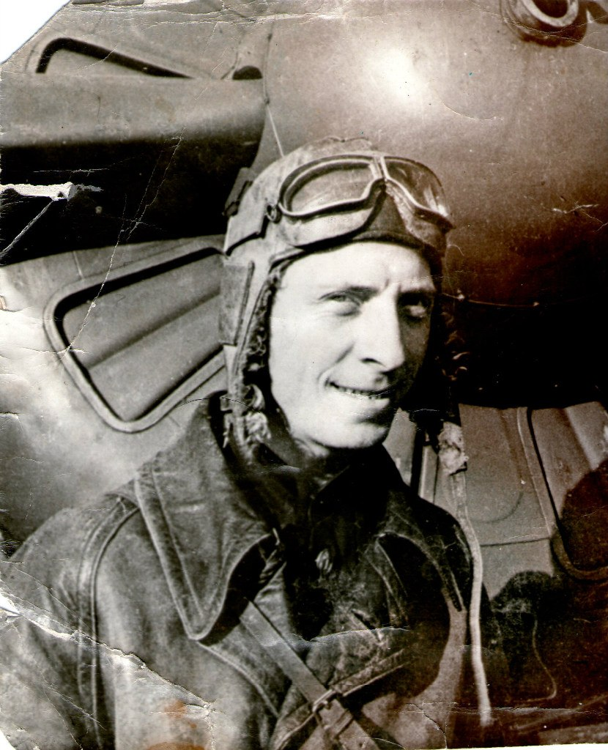
Шубиков
Арсений
Васильевич
майор авиации, командир эскадрильи, защитник Одессы и Севастополя.

Slide 3
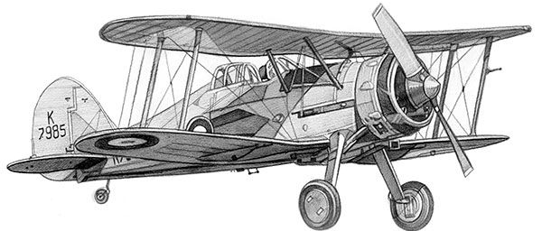
Шубиков Арсений Васильевич родился 5 мая 1912 (1913) года в Тверской области в семье мастера часового завода "Заря". В Красной Армии с 1932 года. Окончил школу пилотов в Энгельсе. В звании лейтенанта служил в качестве младшего лётчика в 3-й истребительной авиационной эскадрилье ВВС Краснознаменного Балтийского флота.

Slide 4
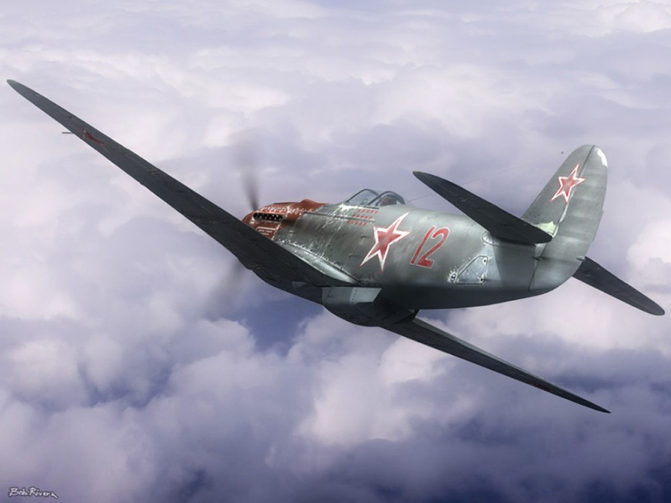
Участвовал в национально-освободительной войне в Испании с 14 декабря 1937 года по 10 июня 1938 года, был пилотом и командиром звена истребителей И-16. Всего в Испании произвел около 100 боевых вылетов, участвовал в 25 воздушных боях,
сбил 7 самолетов.

Slide 5
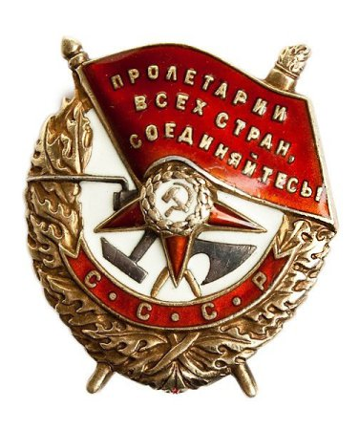
Награждён орденами
Красного Знамени (14.11.1938) и Красной Звезды (22.02.1939).

Slide 6
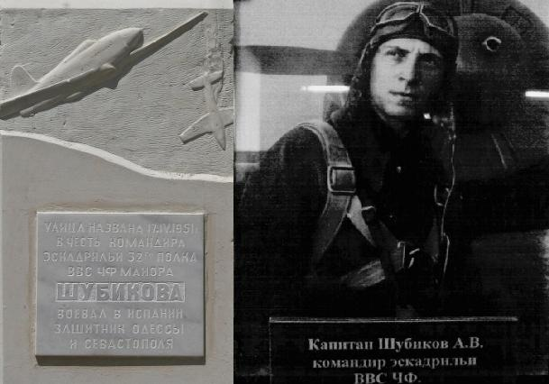
После возвращения из Испании служил на прежнем месте службы, а затем с конца 1938 года стал служить в авиации Черноморского флота. В 1939 году ему присвоили воинское звание «капитан». Командовал эскадрильей 32-го истребительного авиационного полка ВВС ЧФ.

Slide 7
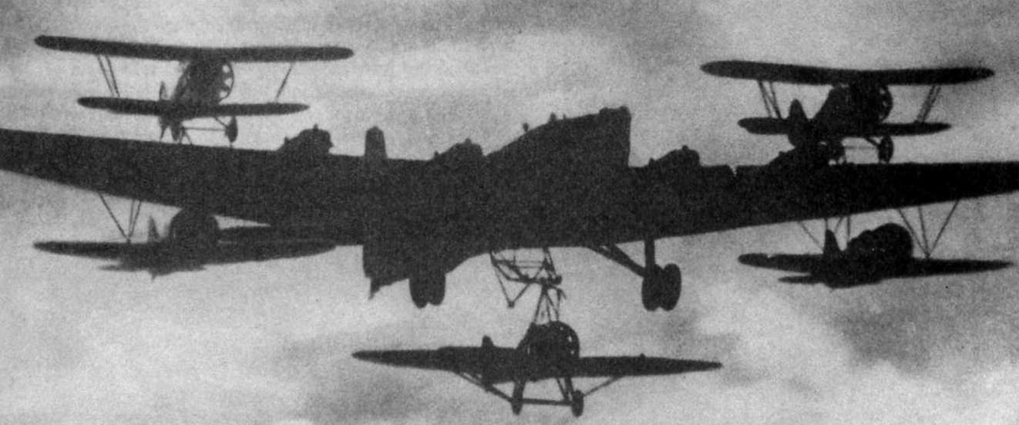
Участвовал в Великой Отечественной войне с июня 1941 года. Командуя своей эскадрильей, на истребителе И-16 защищал Одессу и Севастополь. Лётчики его эскадрильи совершили около 30 успешных боевых вылетов на труднодоступные объекты (нефтеперегонные заводы, нефтехранилища военно-морской базы Констанца, мосты и переправы через Днепр, артбатареи).

Slide 8
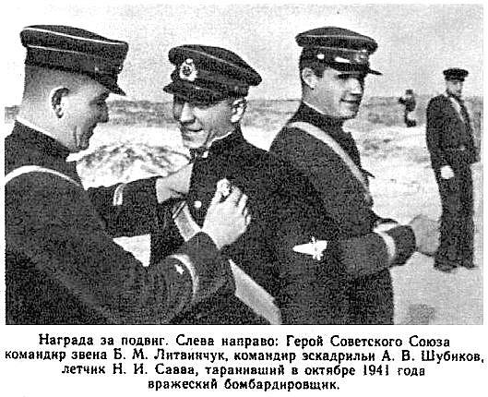

Slide 9
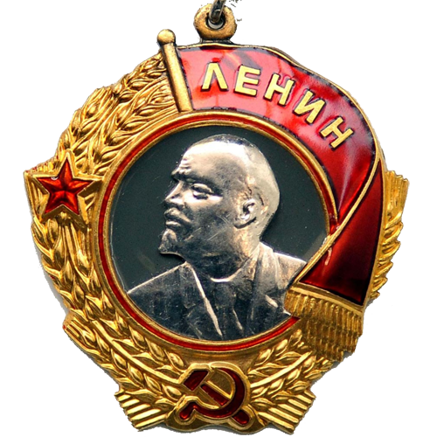
За отвагу, высокое боевое мастерство и эффективные удары по врагу, Указом Президиума Верховного Совета СССР от 13 августа 1941года капитан А. В. Шубиков, первым на Черноморском флоте, был награжден орденом Ленина.

Slide 10
22 октября 1941 года командир 2-й эскадрильи 32-го ИАП капитан А. В. Шубиков вылетел на обычном И-16, чтобы лидировать 2 И-16 в бомбардировочном варианте.
Кроме них, в состав ударной группы вошли ещё два Ил-2, десять И-16 и пять Як-1.
Несмотря на столь мощное прикрытие, почти сразу после сбрасывания бомб группа подверглась атаке 9 Ме-109. В ходе завязавшегося боя пропал без вести И-16 лейтенанта Рылова, а по наблюдению других лётчиков, Шубиков сел на вынужденную посадку в километре за линией фронта. Несмотря на это, в часть он не вернулся - должно быть, был смертельно ранен ещё в воздухе.

Slide 11
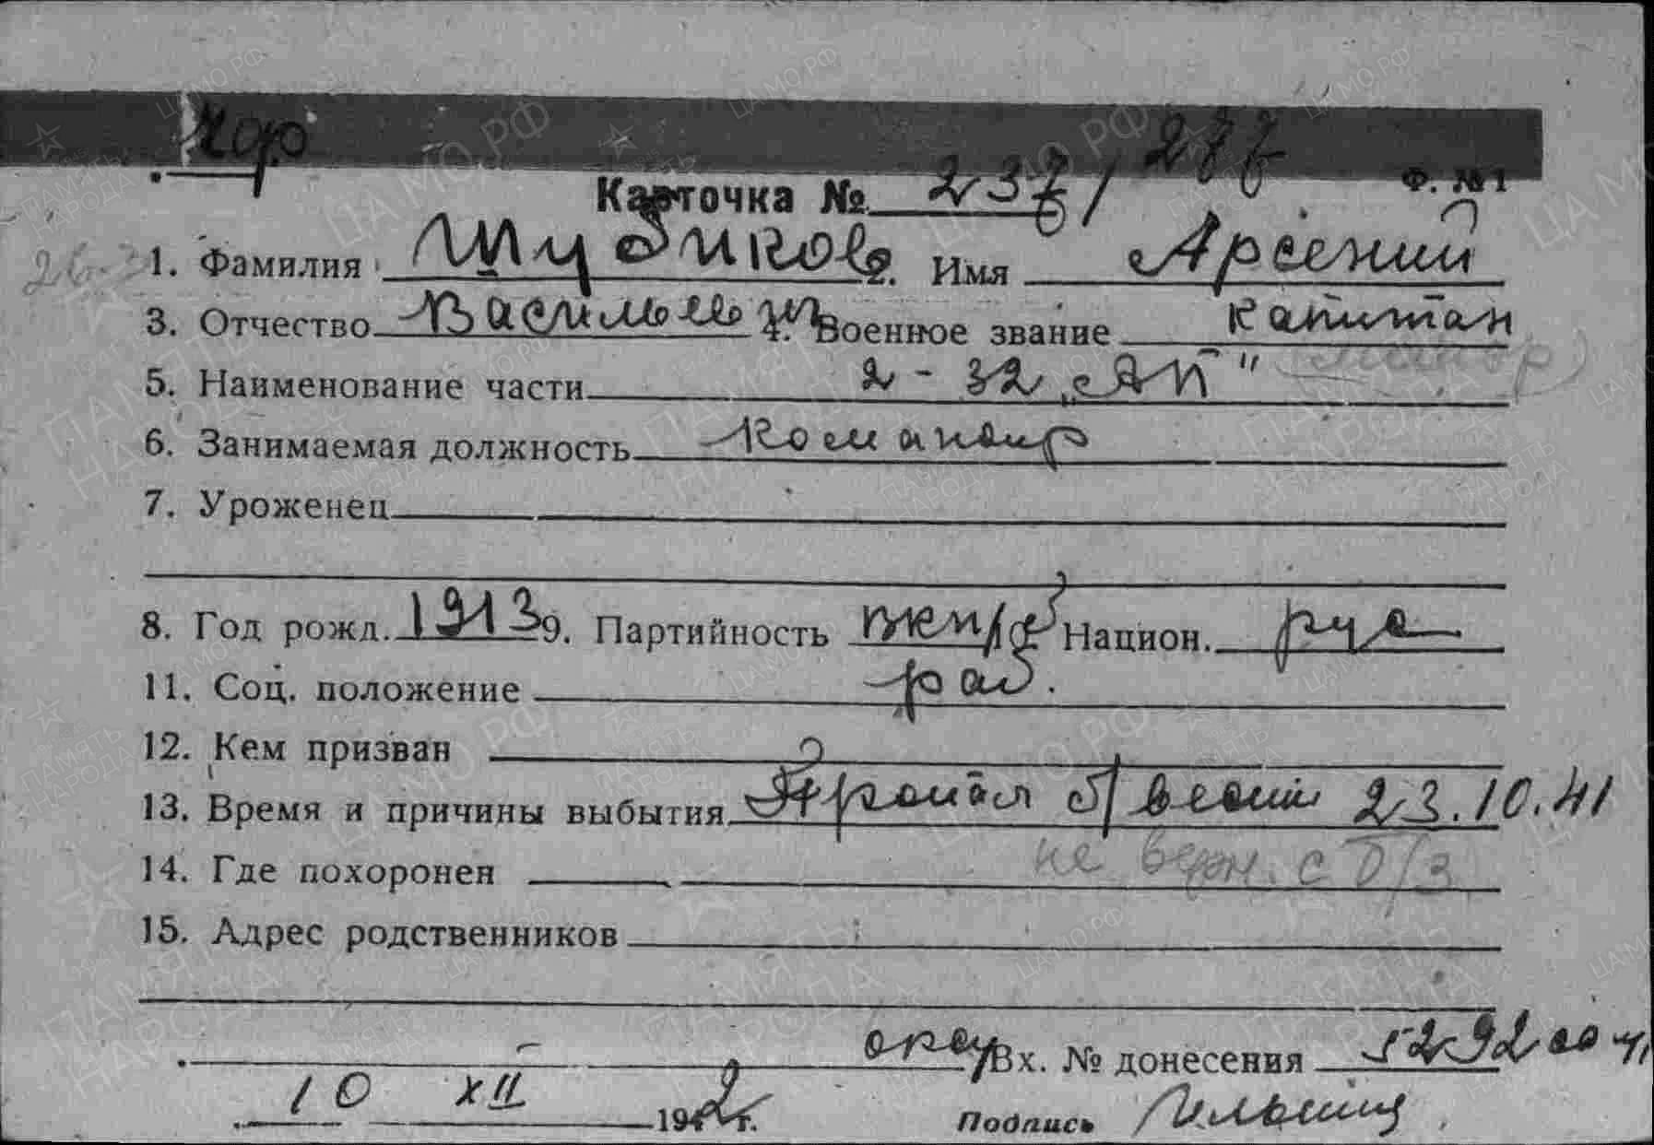

Slide 12
За бессмертные подвиги занесен навечно в списки частей авиации Военно-Морского Флота. Командованием присвоено Шубикову А.В. звание майора авиации посмертно. Его именем была названа улица - 17 апреля 1951 года, в городе-герое Севастополе, в Инкермане.

Slide 13
Подробнее узнать о героической жизни
Арсения Васильевича Шубикова
можно в Зале Боевой Славы МБОУ СШ №30 г. Твери

Slide 14
Материал музея МБОУ СШ №30 города Твери.
Фотографии, печатные источники предоставлены
Еленой Юрьевной Костиковой.

